Slide 1

C
Curso profissional de técnico de desenvolvimento de software
Clara Ferreira

Slide 2
#include <stdio.h>
Inclui a biblioteca de entrada e saída padrão de C.
Permite usar printf para escrever e scanf para ler dados.

Slide 3
int main(void)
A execução começa na função main.
Em C, main devolve um valor inteiro.
int main(void)
{
return 0;
}
void indica que não recebe argumentos.
return 0 indica que o programa terminou com sucesso.

Slide 4
printf
Escreve no ecrã (saída de dados).
printf("Ola!\n");
\n muda de linha.

Slide 5
Usar a língua Portuguesa
#include <locale.h>
// Dentro de main:
setlocale(LC_ALL, "");

Slide 6
Tipos de dados na leitura e escrita
Formato | Tipo de Dados
%d ou %i | int
%f ou %F | float
%lf | double
%c | char
%s | Strings

Slide 7
Scanf_s
Lê um inteiro para a variável idade:
Scanf_s("%d", &idade);
%d indica um inteiro. & indica o endereço da variável.

Slide 8
Escrever dados decimais
Podemos decidir quantas casas decimais imprimimos.
Exemplo:
printf(" %.4f", valor);

Slide 9
Resolução do Primeiro Fluxograma em C
Exercício 1
#include <stdio.h>
#include <locale.h>
int main(void)
{
setlocale(LC_ALL, "");
int p1, p2, p3, p4;
float media;
printf("Diz o primeiro número");
scanf_s("%d", &p1); printf("Diz o segundo número");
scanf_s("%d", &p2); printf("Diz o terceiro número");
scanf_s("%d", &p3); printf("Diz o quarto número");
scanf_s("%d", &p4);
media = (p1 + p2 + p3 + p4) / 4.0;
printf("A media é: %.2f\n", media);
return 0;
}

Slide 10
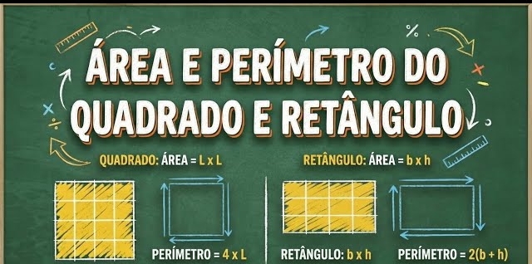
Exercício 2
Faça um programa que:
  Peça um lado de um quadrado
  Escreva a área
  Escreva o perímetro

Slide 11
Exercício 3
Faça um programa que para um retângulo:
  Peça a base
  Peça a altura
  Escreva a área
  Escreva o perímetro

